Slide 1
Муниципальное бюджетное дошкольное образовательное учреждение детский сад № 18 г. Выкса
Презентация для старших дошкольников
«День Победы»
Выполнила: воспитатель
Модина Татьяна Валерьевна,

Slide 2
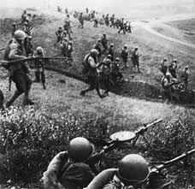
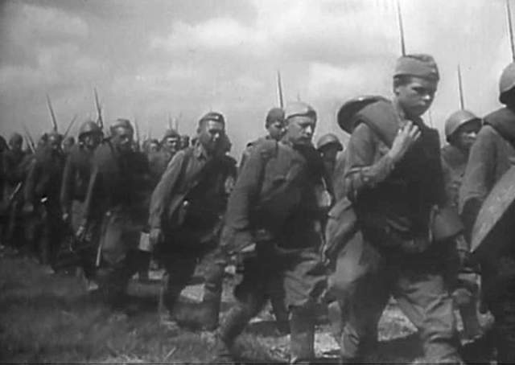
НАРОДНАЯ СВЯЩЕННАЯ ВОЙНА
В четыре часа утра 22 июня 1941 года войска фашистской Германии напали на нашу Родину. Сотни самолетов и танков вторглись на нашу землю. Началась Великая Отечественная война. До этого германская армия уже успела завоевать много стран, и от многих городов не осталось камня на камне – было разрушено много городов и сел и деревень.

Slide 3
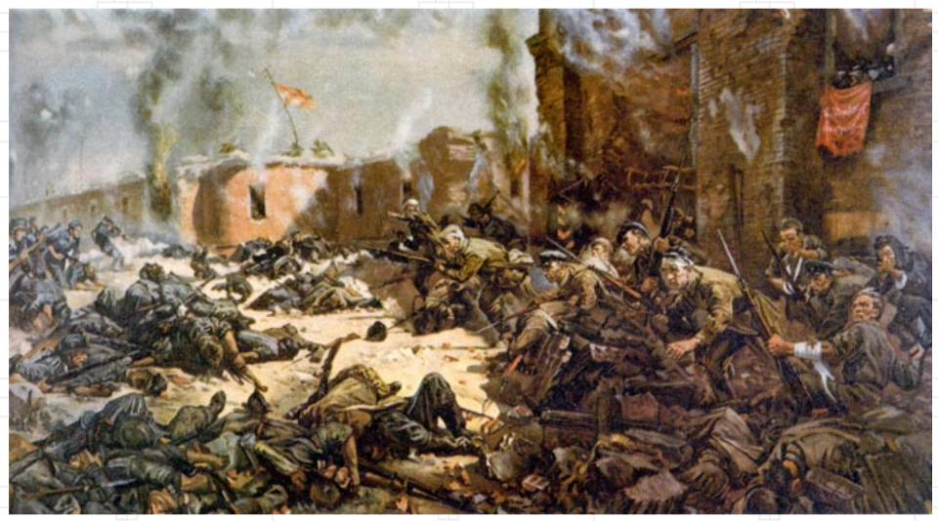
Брестская крепость первой приняла удар врага. Нападение было неожиданным, так как Германия напала без объявления войны. Солдаты выскакивали из постели и брались за оружие. Немцев было в 10 раз больше, чем наших защитников и они рассчитывали захватить крепость в течение часа, но это сделать не удалось, бои продолжались неделю. В живых не осталось никого.

Slide 4
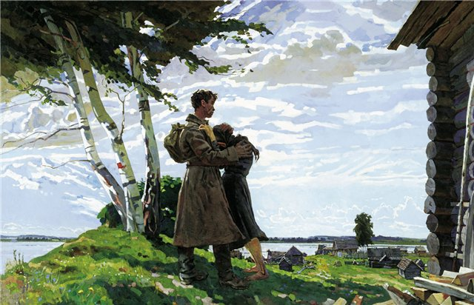
На защиту Родины встал весь народ: и молодые и старые, женщины и дети. Все, кто остались в тылу рыли окопы, заменили своих мужчин у станков и в поле, шили теплые вещи для фронта.

Slide 5
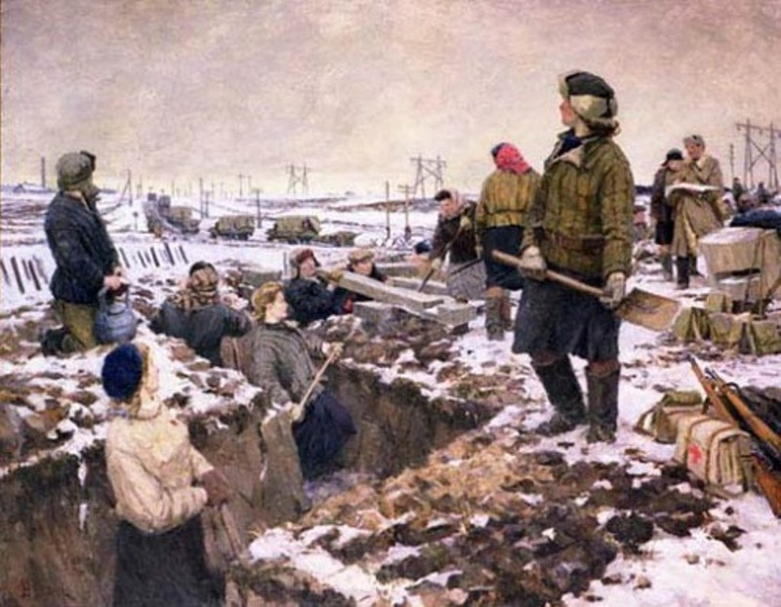

Slide 6
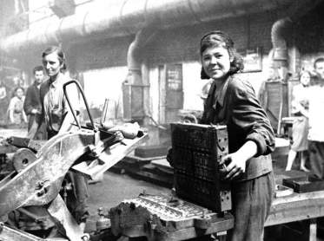
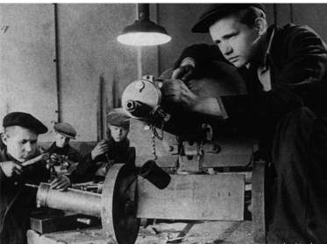
Подросткам небольшого роста ставили подставки, так как они не доставали до станка. Иногда они от голода и усталости падали прямо у станка. Дети быстро становились взрослыми, оказывая посильную помощь взрослым.

Slide 7
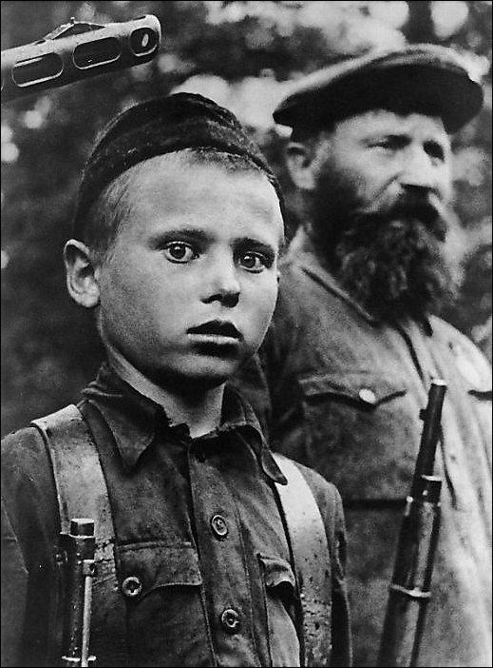
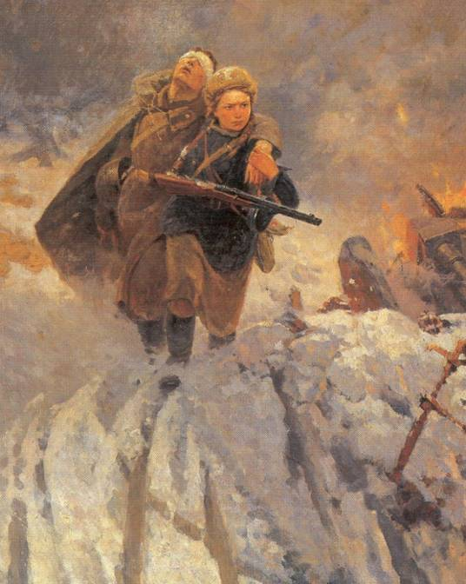
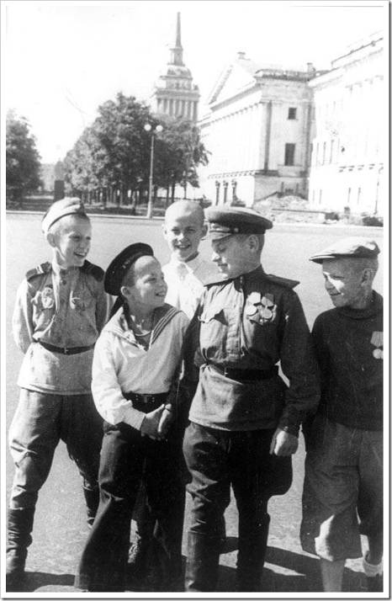
Боролись против фашистов в партизанских отрядах. И становились сынами полка, участвовали в боевых действиях и удостаивались наград. Женщины тоже участвовали в войне: они были связистками, снайперами, врачами и медсестрами.

Slide 8
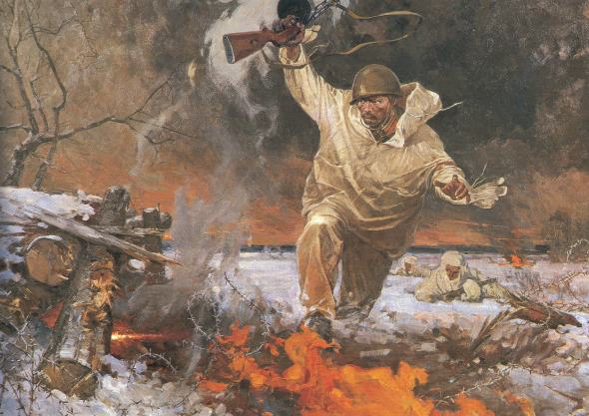
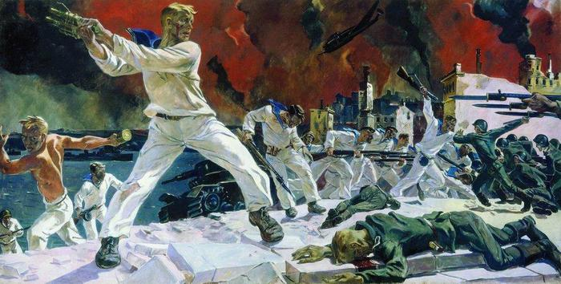
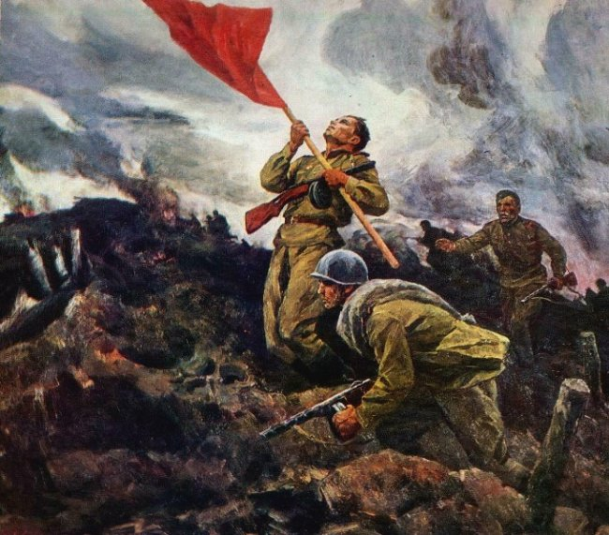
Солдаты боролись до последней капли крови: даже раненые, пока могли держать оружие в руках.

Slide 9
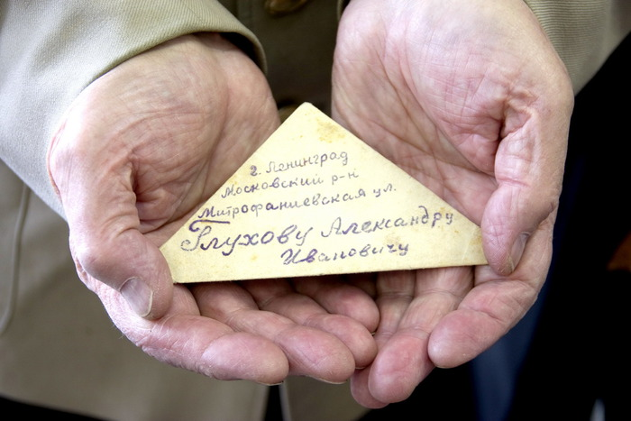
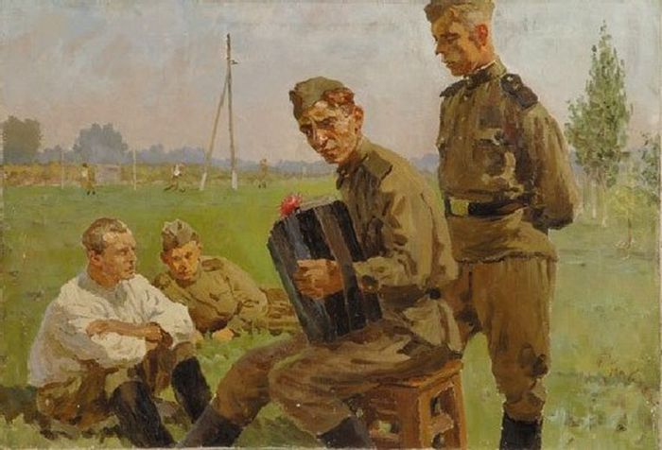
Иногда выпадали минуты затишья: солдаты отдыхали, пели песни и писали письма домой

Slide 10
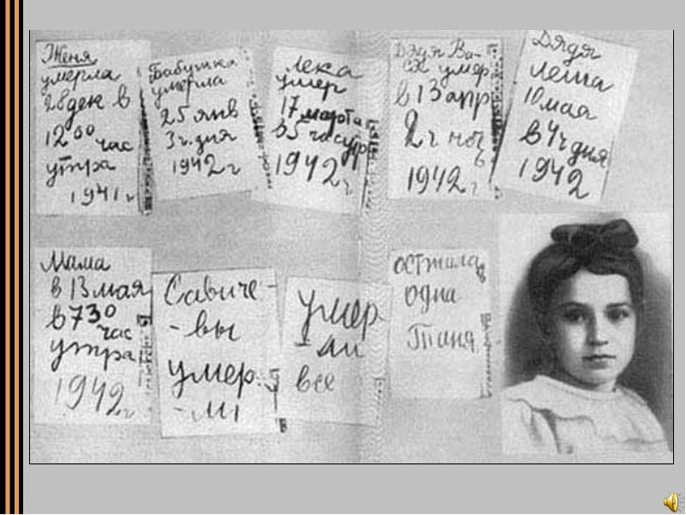
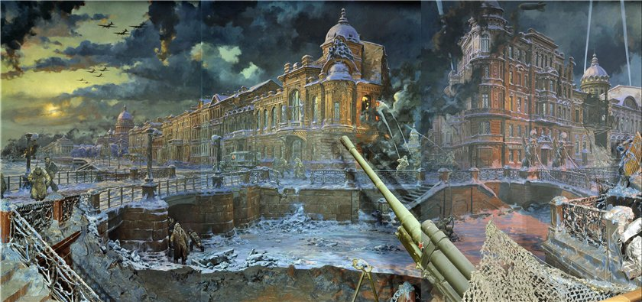
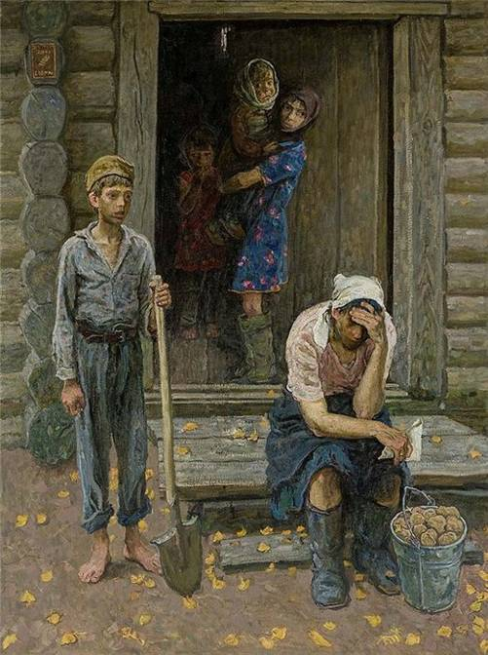
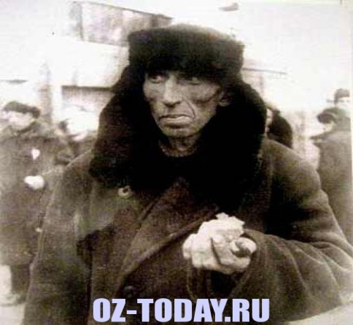
Это - город Ленинград. Во время войны фашисты окружили его в кольцо. Жители умирали от голода и холода. Блокада длилась 900 дней и ночей. Три зимы без топлива, воды, электричества, под непрерывным вражеским огнем. Ленинградцы выстояли!

Slide 11
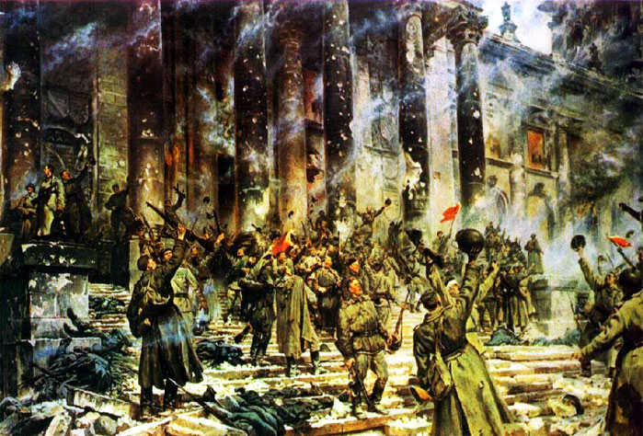
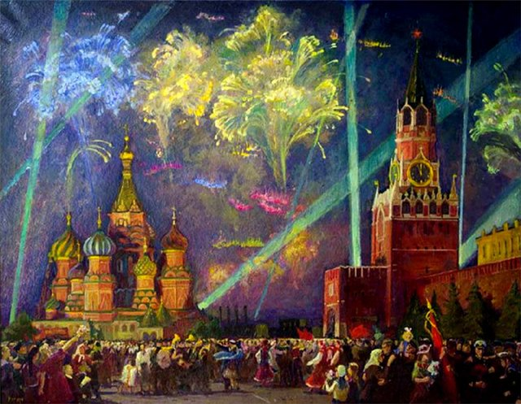
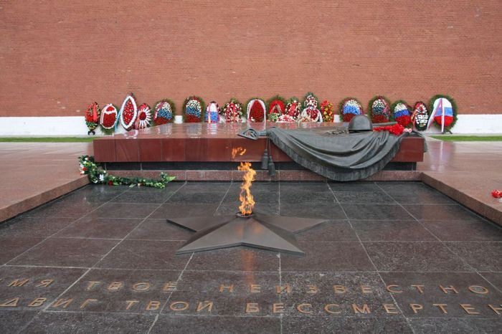
И вот долгожданная Победа. 9 мая война, которая длилась 4года закончилась в Берлине. Чтобы люди не забывали эту войну, помнили тех, кто отдал свою жизнь, чтобы жили мы с вами в мире – во многих городах был зажжен Вечный огонь.

Slide 12
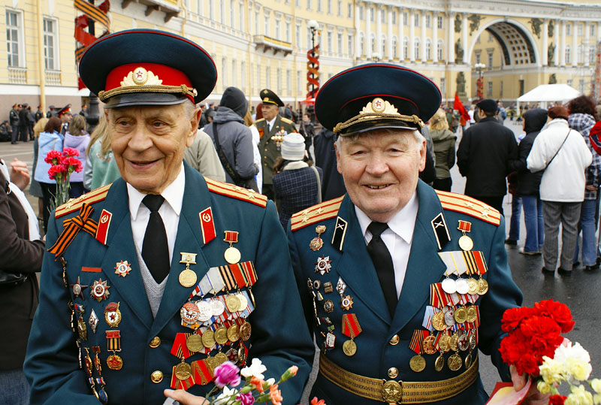
У каждого из нас через войну прошли бабушки и дедушки, прабабушки и прадедушки. Они воевали на фронте, трудились день и ночь в тылу – на заводах и фабриках, в колхозах. К сожалению, с каждым годом таких людей становится все и меньше, и поэтому все они должны быть окружены вниманием, почетом и уважением.
Майский праздник –
День Победы
Отмечает вся страна.
Надевают наши деды
Боевые ордена.
Их с утра зовёт дорога
На торжественный парад.
И задумчиво с порога
Вслед им бабушки глядят.

